Slide 1

Занимательный
урок

Slide 2
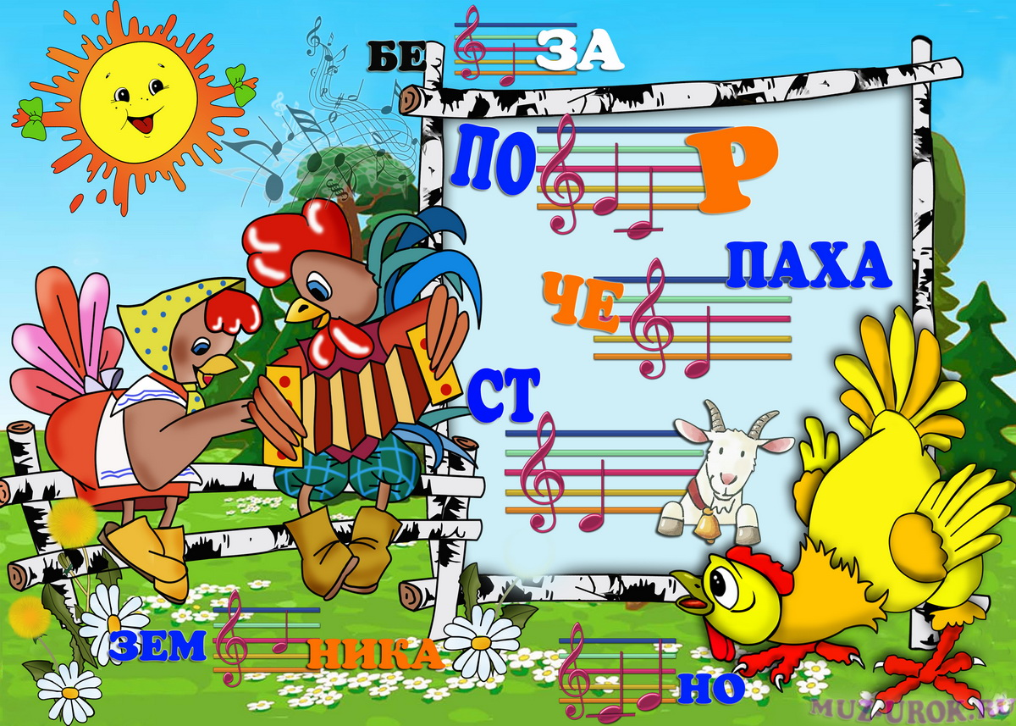
Угадай слово и попробуй изобразить его на инструменте!
Придумай свой ребус с ноткой!

Slide 3
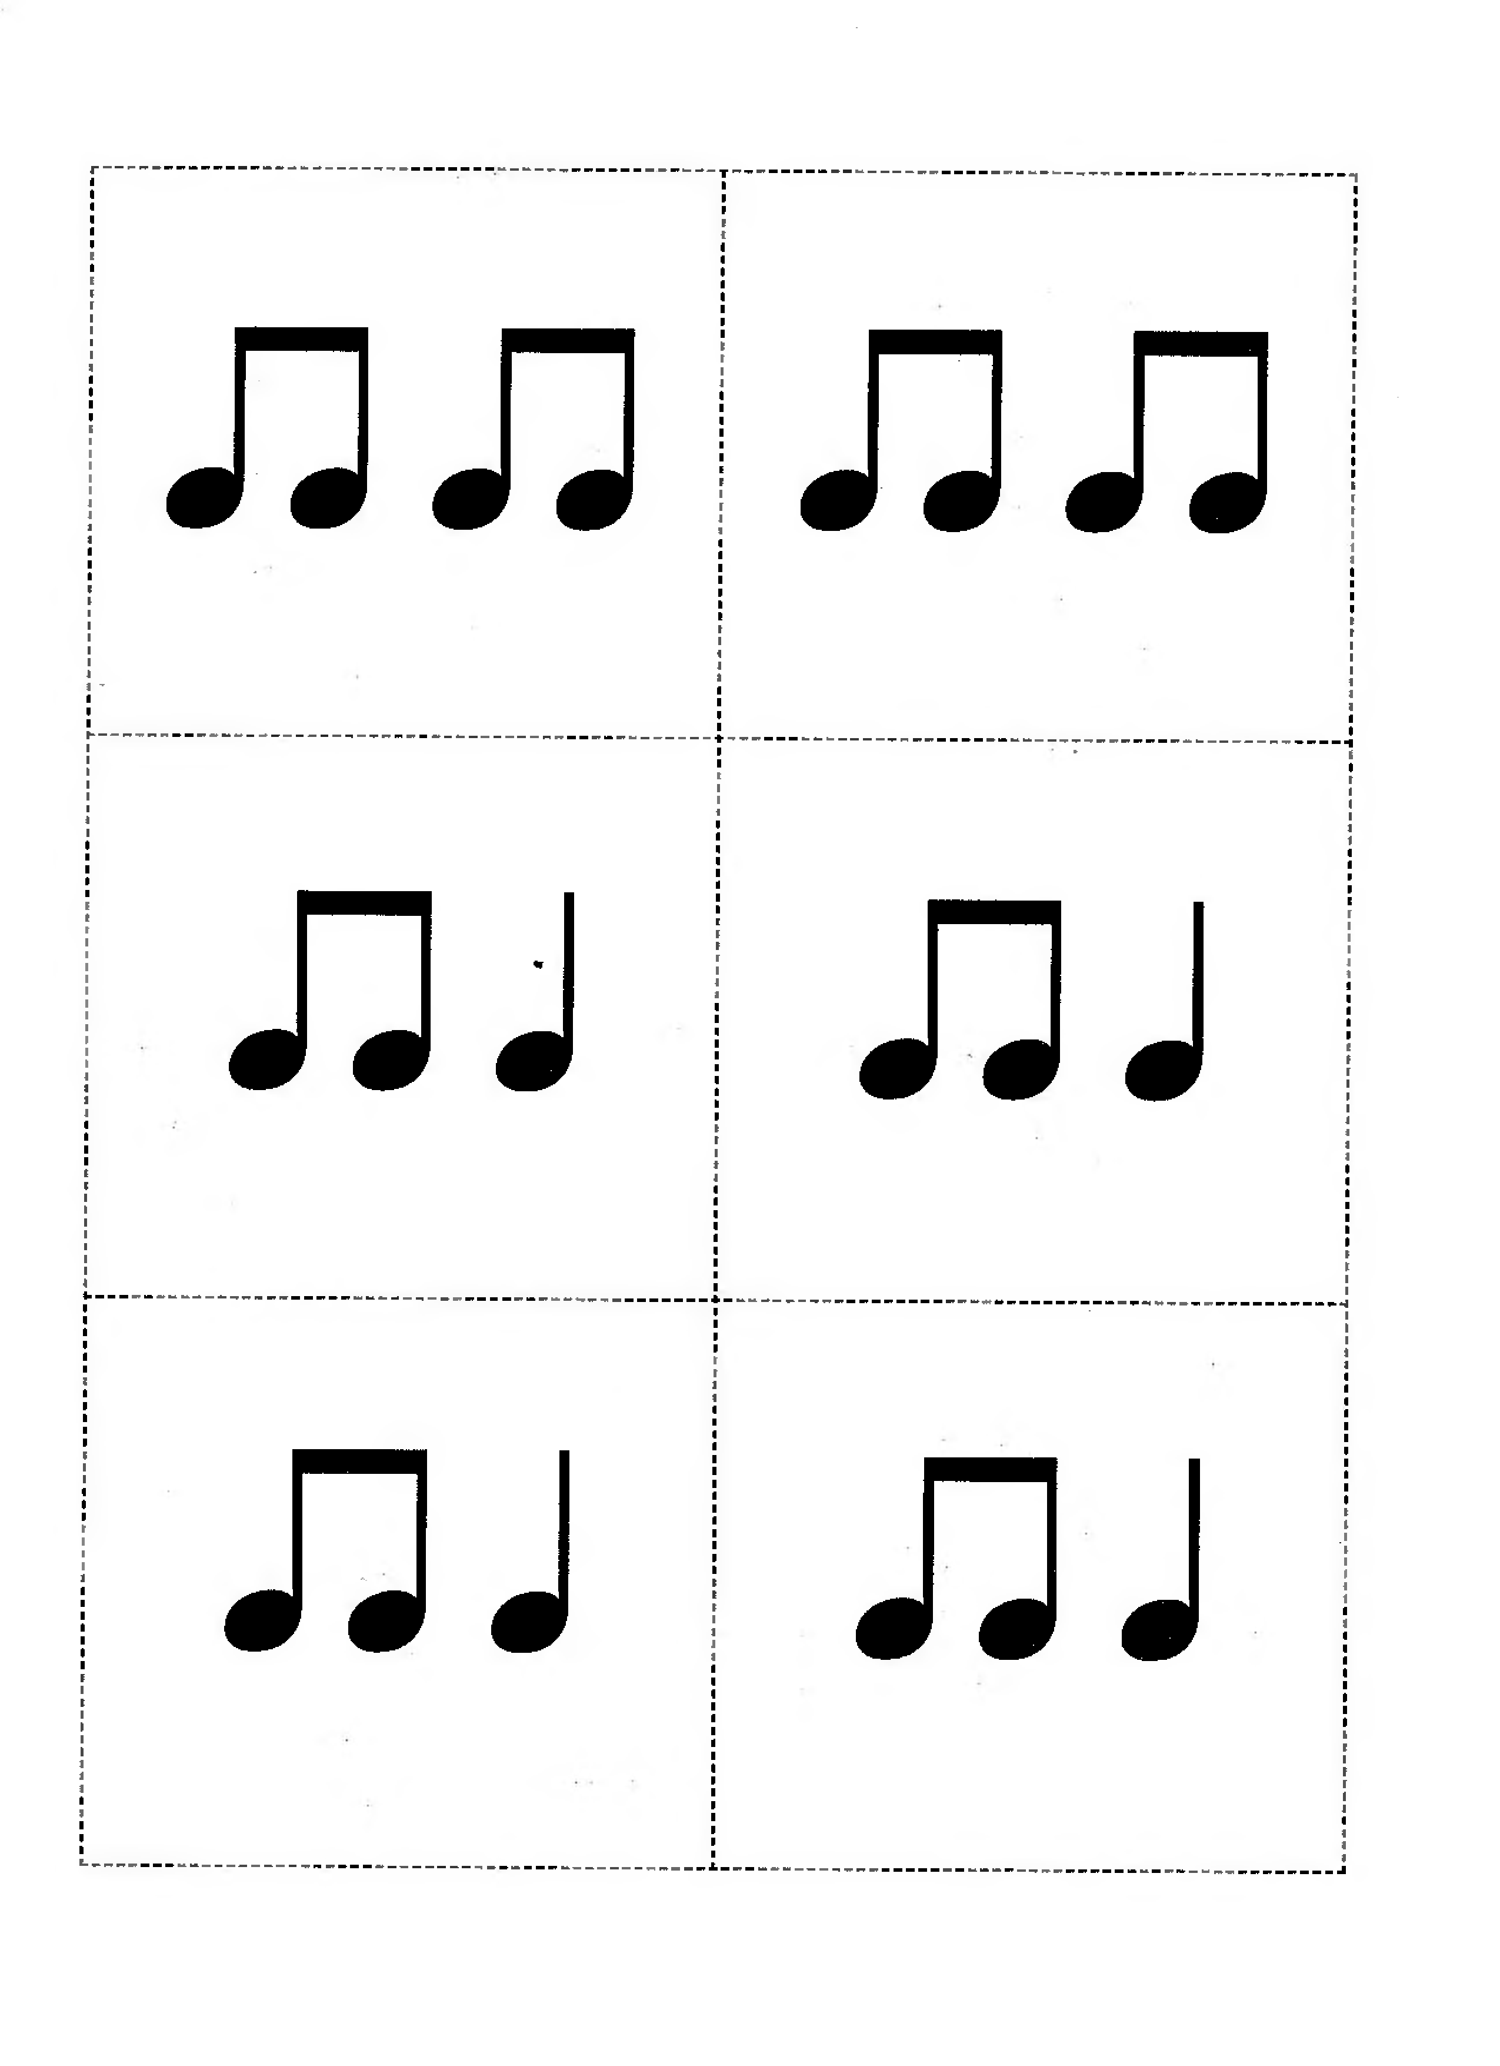
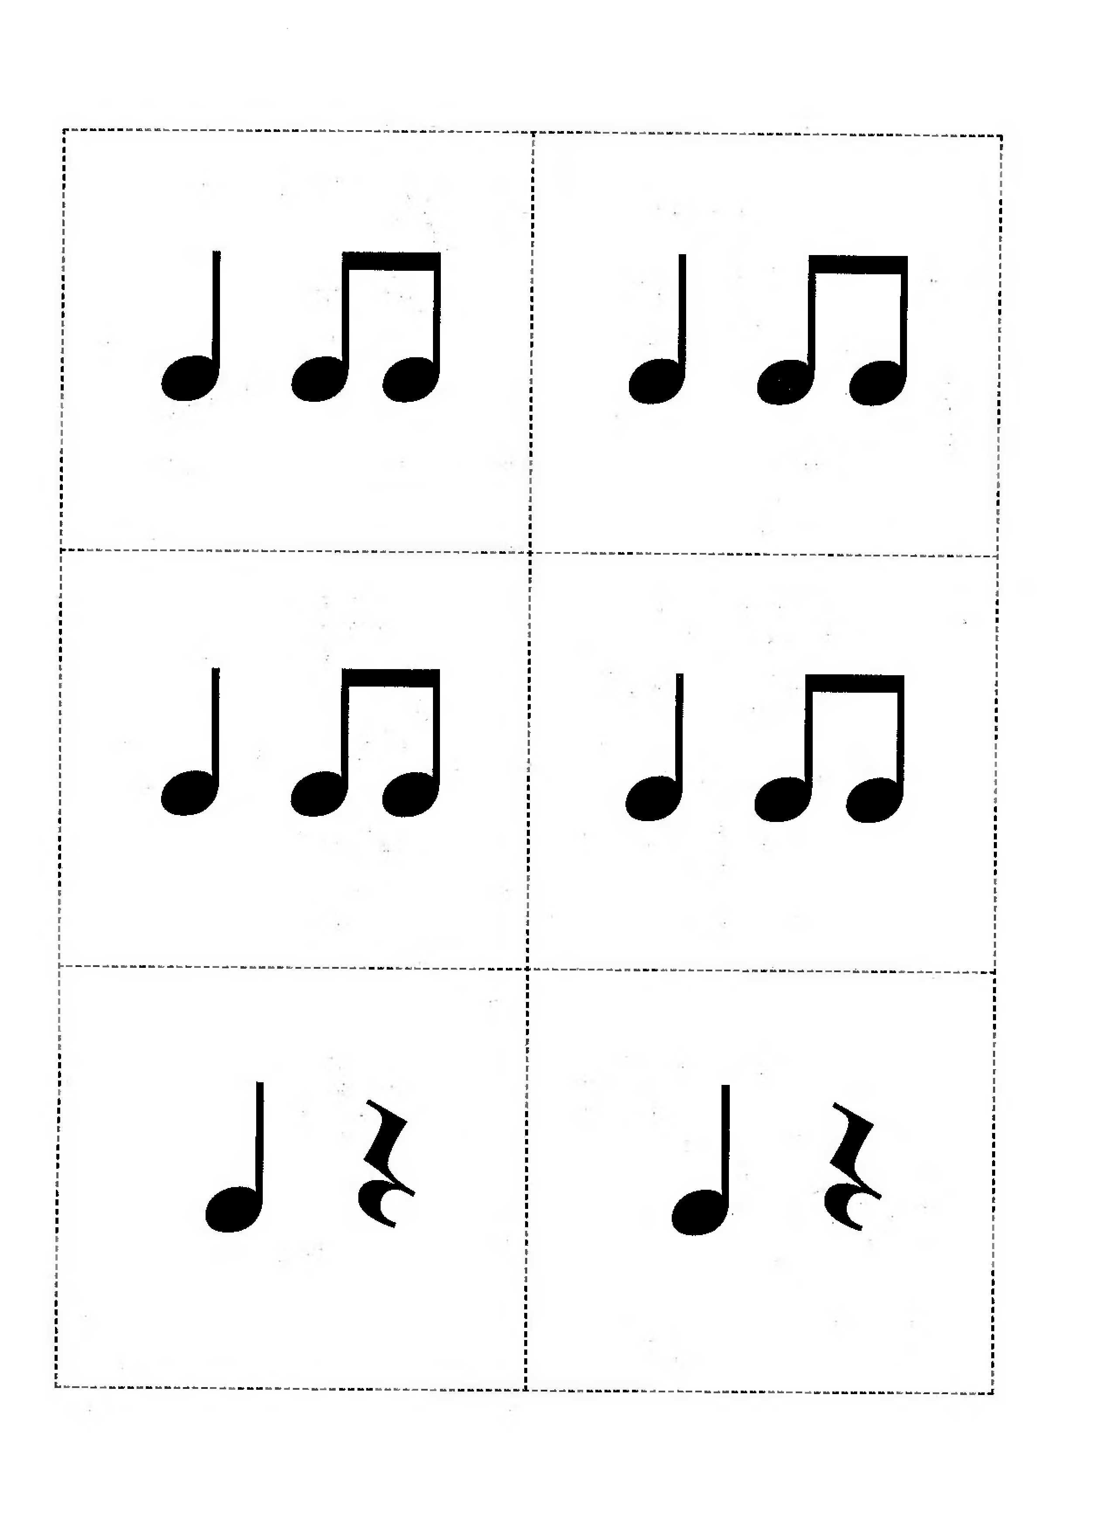
Попробуем простучать ритм

Slide 4
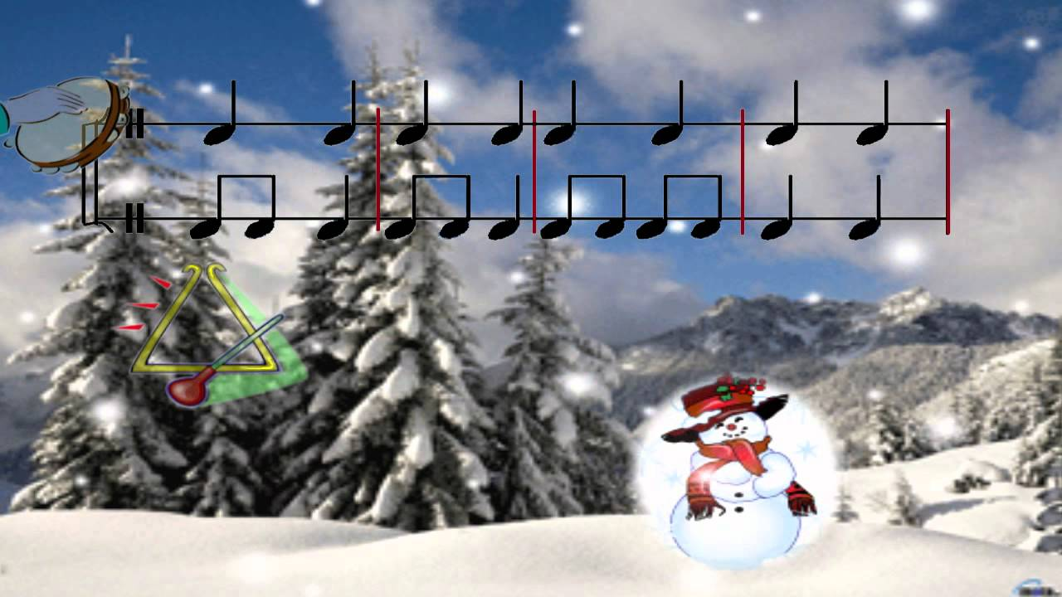
Шумовой оркестр

Slide 5
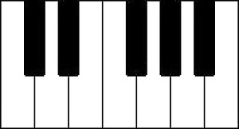
Тон и Полутон
Полутон – это…
наименьшее расстояние между двумя соседними звуками
Тон – это…
наибольшее расстояние между двумя соседними звуками

Slide 6
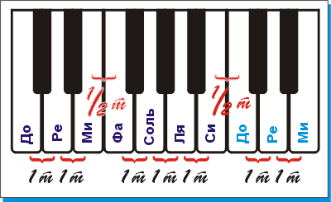
Тон и Полутон
Строение мажорной
и минорной гаммы

Slide 7

Весёлые нотки!!!

Slide 8

Тональность
До мажор
ДО
РЕ
МИ
ФА
СОЛЬ
ЛЯ
СИ

Slide 9
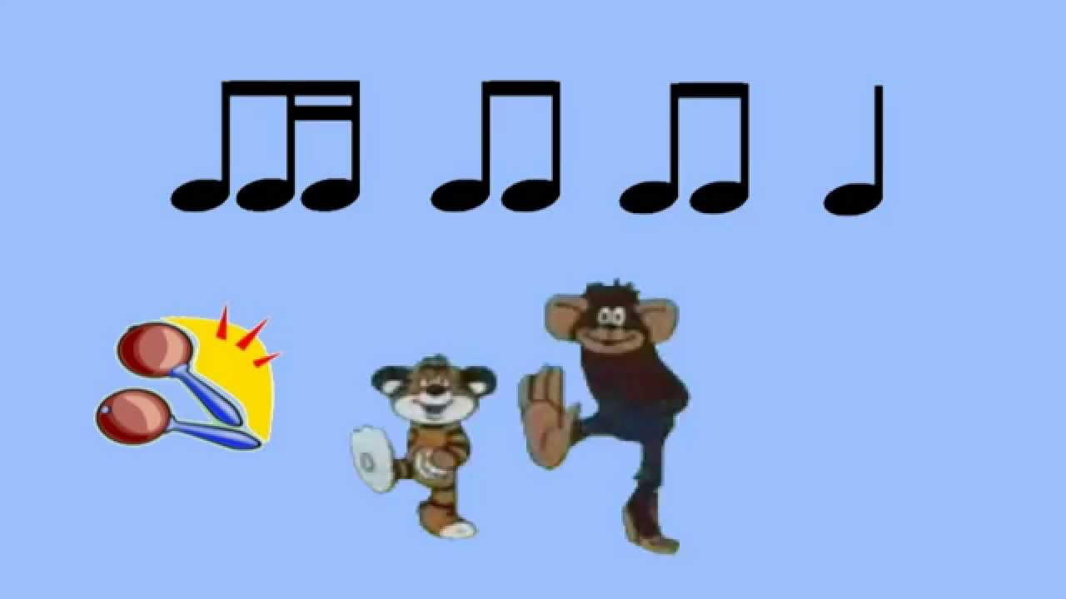
Ритмический аккомпанемент

Slide 10
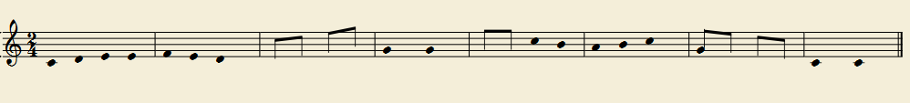

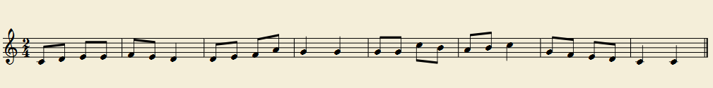
Диктант
Тональность До мажор

Slide 11
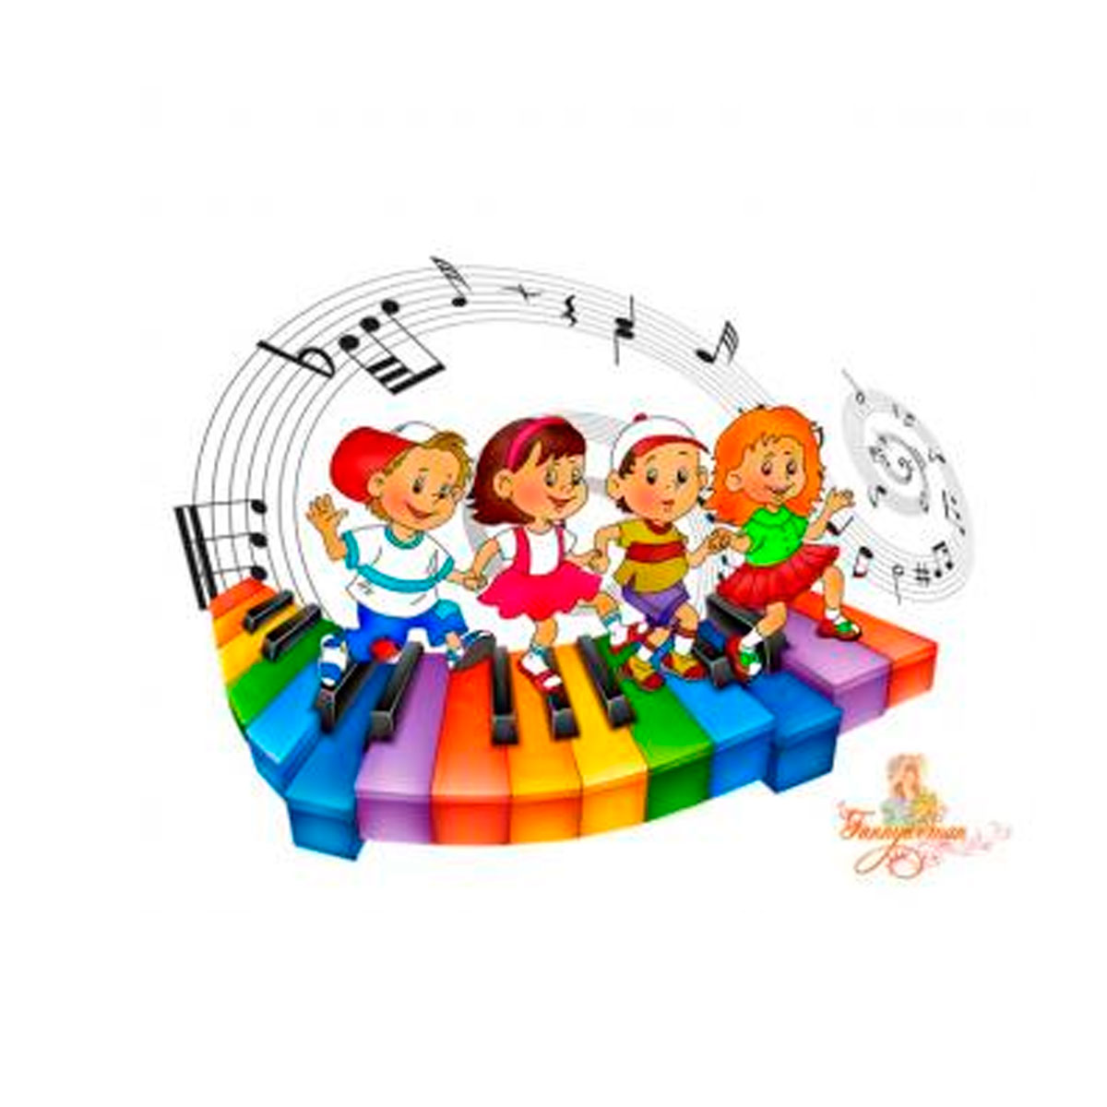
Транспонирование мелодии в пройденные тональности

Slide 12
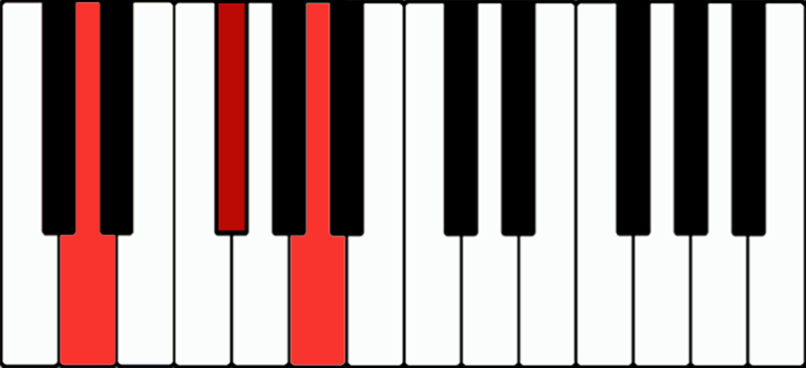
Тональность
Ре мажор
ФА
диез
РЕ
ЛЯ

Slide 13
Вспомним ритмический рисунок

Slide 14
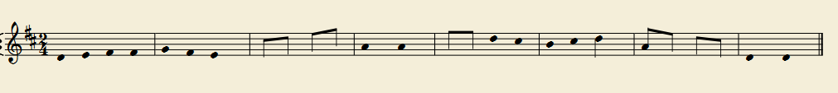
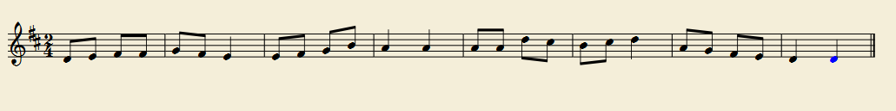
Диктант
Тональность Ре мажор

Slide 15
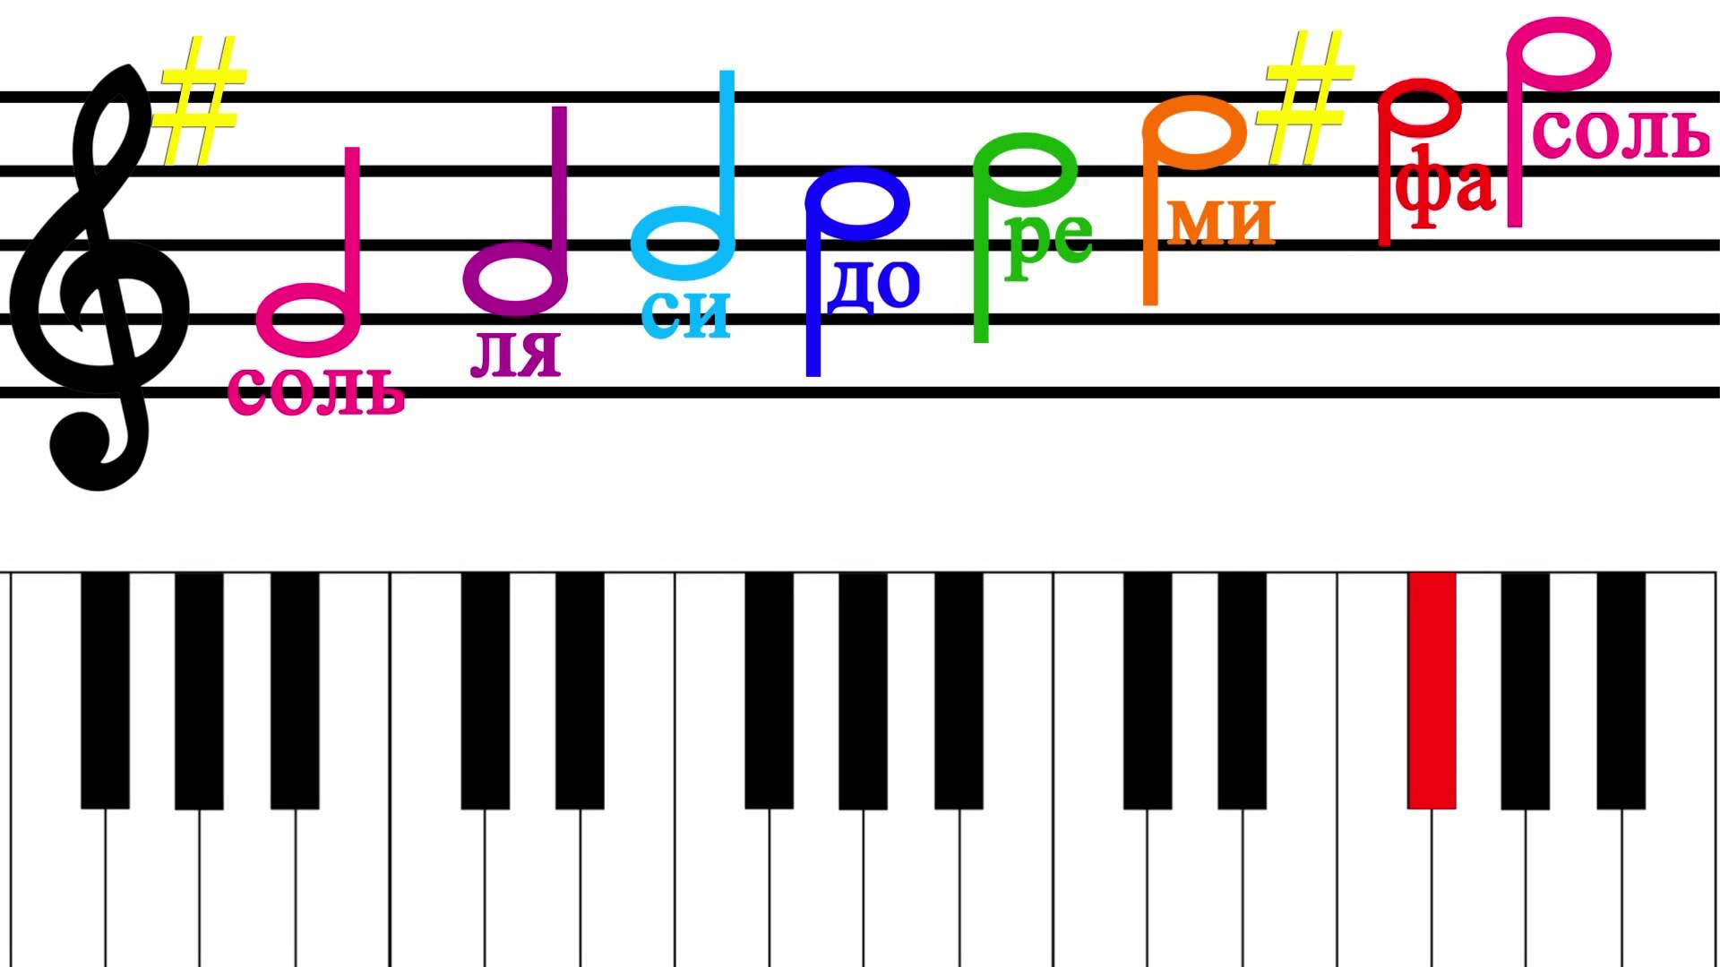
Тональность
Соль мажор

Slide 16
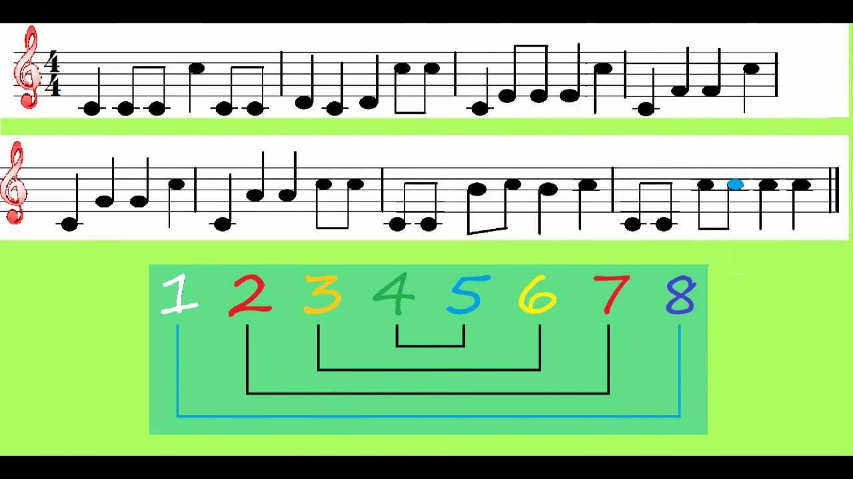
Знакомство с понятием
«интервал»

Slide 17

МОЛОДЦЫ!!!

Slide 18

Автор-составитель
преподаватель музыкально-теоретических дисциплин
Детской школы искусств
г. Нарьян – Мара
Мартемьянова О. Н.

